Slide 1
数理逻辑基础第二次习题课
第一章重点知识串讲回顾
助教：毛星茏

Slide 2
一些说明
本PPT内容不代表全部考试范围，仅仅是将重点知识串讲一下，帮助大家快速唤醒尘封的记忆
考试中可能还会考一些概念的辨析，因此有时间的话建议大家浏览一遍教材，自己画一画重点，加深印象的同时注入自己的理解

Slide 3
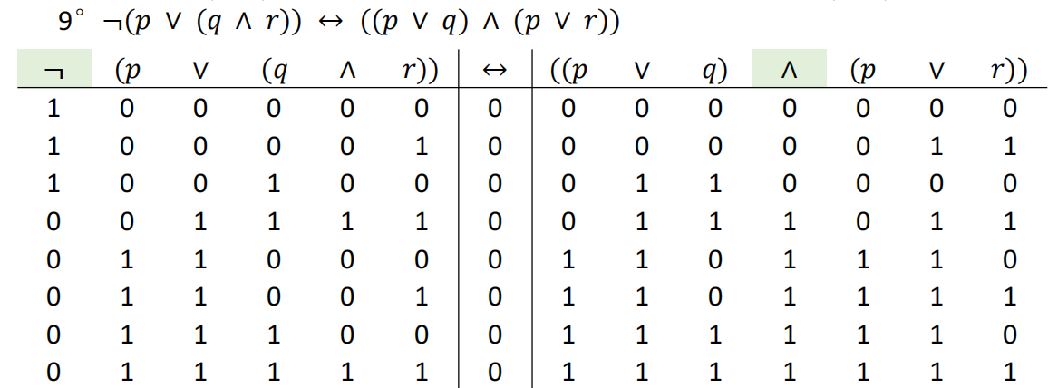
PART I：第一章重点回顾
1 真值表
注意规范绘制真值表的格式
真值表可以用于判断永真式（如练习7.2)、判断两公式等值（如练习9.1）、求主析/合取范式（如练习10.1&10.2）

Slide 4
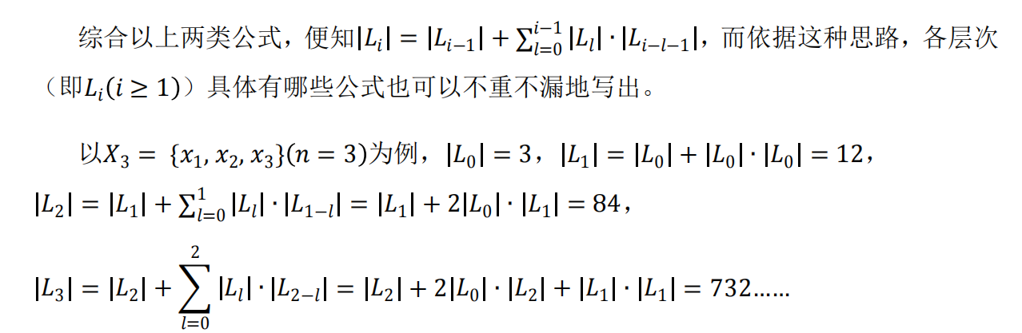

2 命题演算公式集
以$¬$和$→$两个运算符为媒介，层次化展开
$L_{i}$中的所有公式中都含有$i$个运算符，注意不重不漏不串
练习2题型比较经典，之前也有在参考答案中给出解题策略

Slide 5
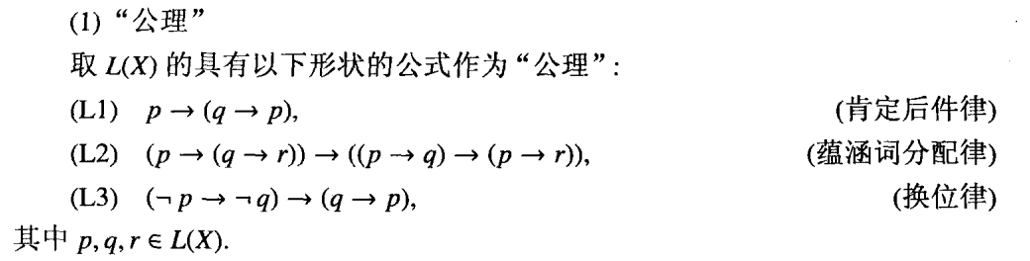
3 命题演算L之“直接证明”
第一章的重中之重，注意区别“直接证明”和“简化证明”的要求
三条“公理”是命题演算的基础，命题演算中要求证明的定理一定都可以基于三条“公理”和MP规则得到
不要将(L3)和其他形式相似的公式混淆

Slide 6
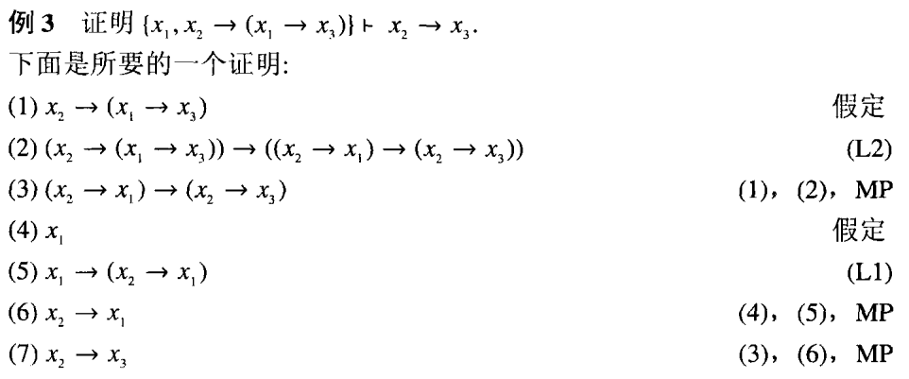
一个直接证明的例子：
注意格式：前有序号，后有依据（不要张冠李戴），不要跳步

Slide 7
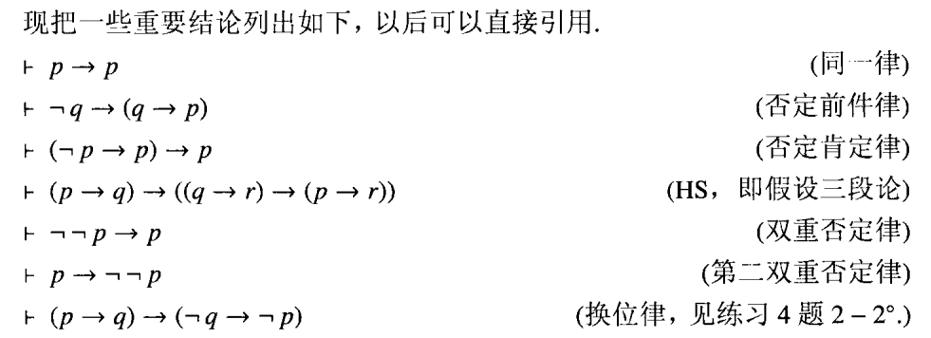
4 命题演算L之“简化证明”
书写依据时，注意区分：
“反证律”与“归谬律”
“双否律”与“第二双否律”
HS与MP
使用演绎定理、反证律、归谬律等整体性的方法时，应当有具体的说明！
在后续章节中教材已经证明的命题，考试时也可以在“简化证明”中直接使用。

Slide 8
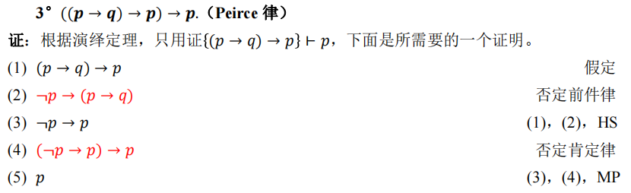
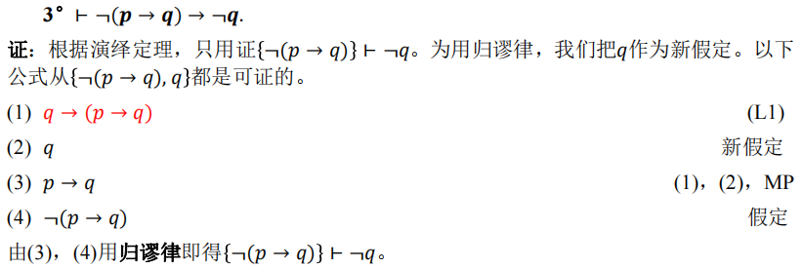

Slide 9
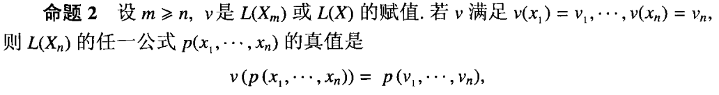
5 命题演算的语义
真值函数，赋值，保运算性，真值指派
永真式，永假式，可满足公式，语义推论
P37

Slide 10
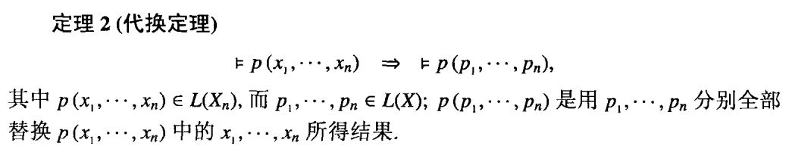
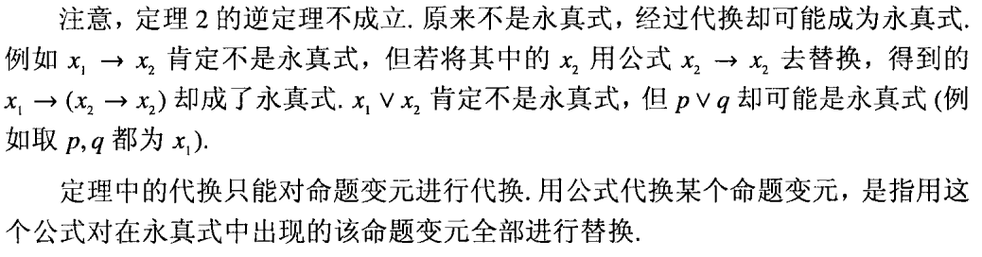

Slide 11
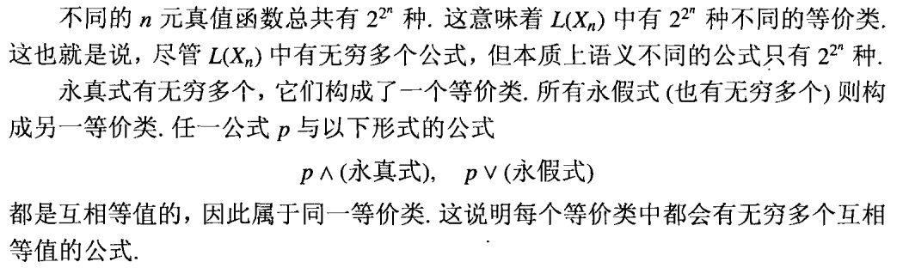
6 可靠性和完全性
重点在于概念理解
学习归纳证明的思路
7 等值公式、对偶律

Slide 12
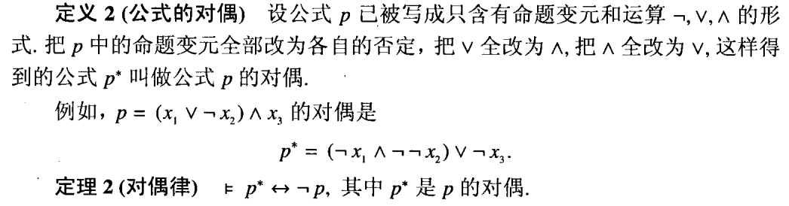
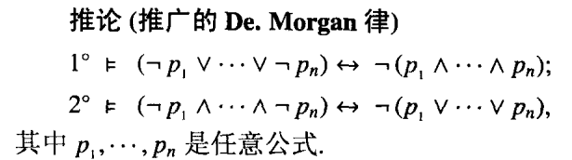

Slide 13
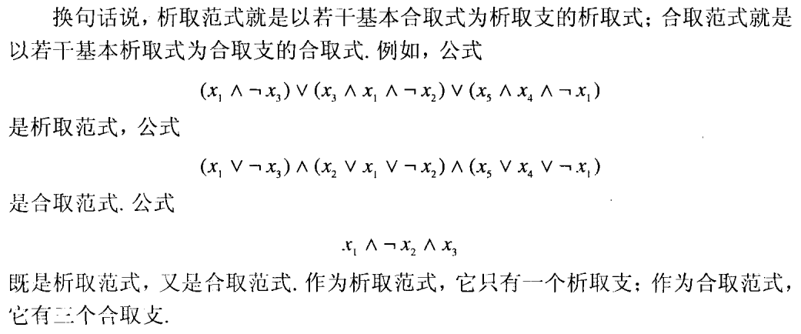
8 析取范式、合取范式、主析取/合取范式

Slide 14
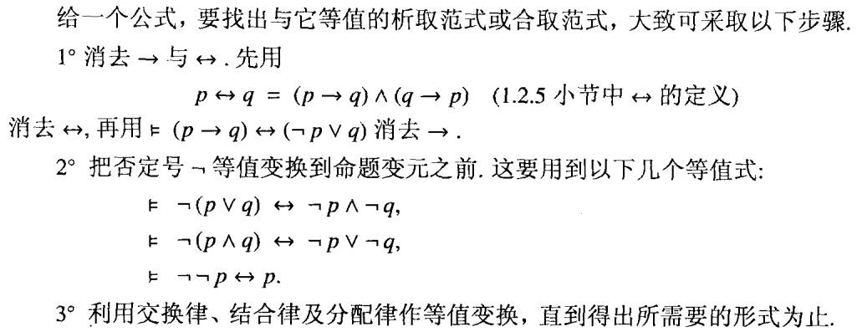

Slide 15
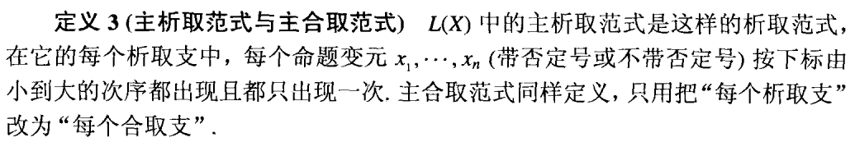
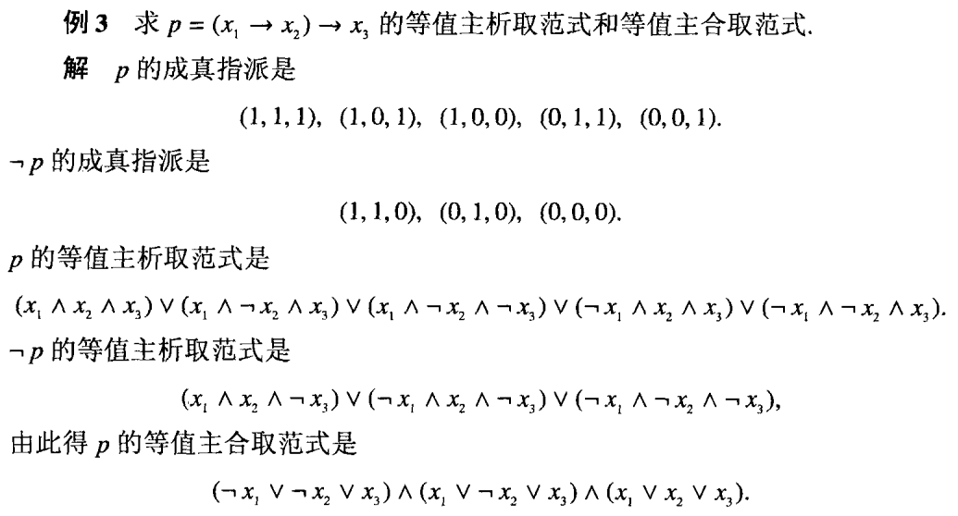

Slide 16
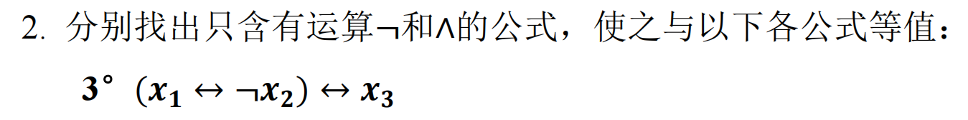
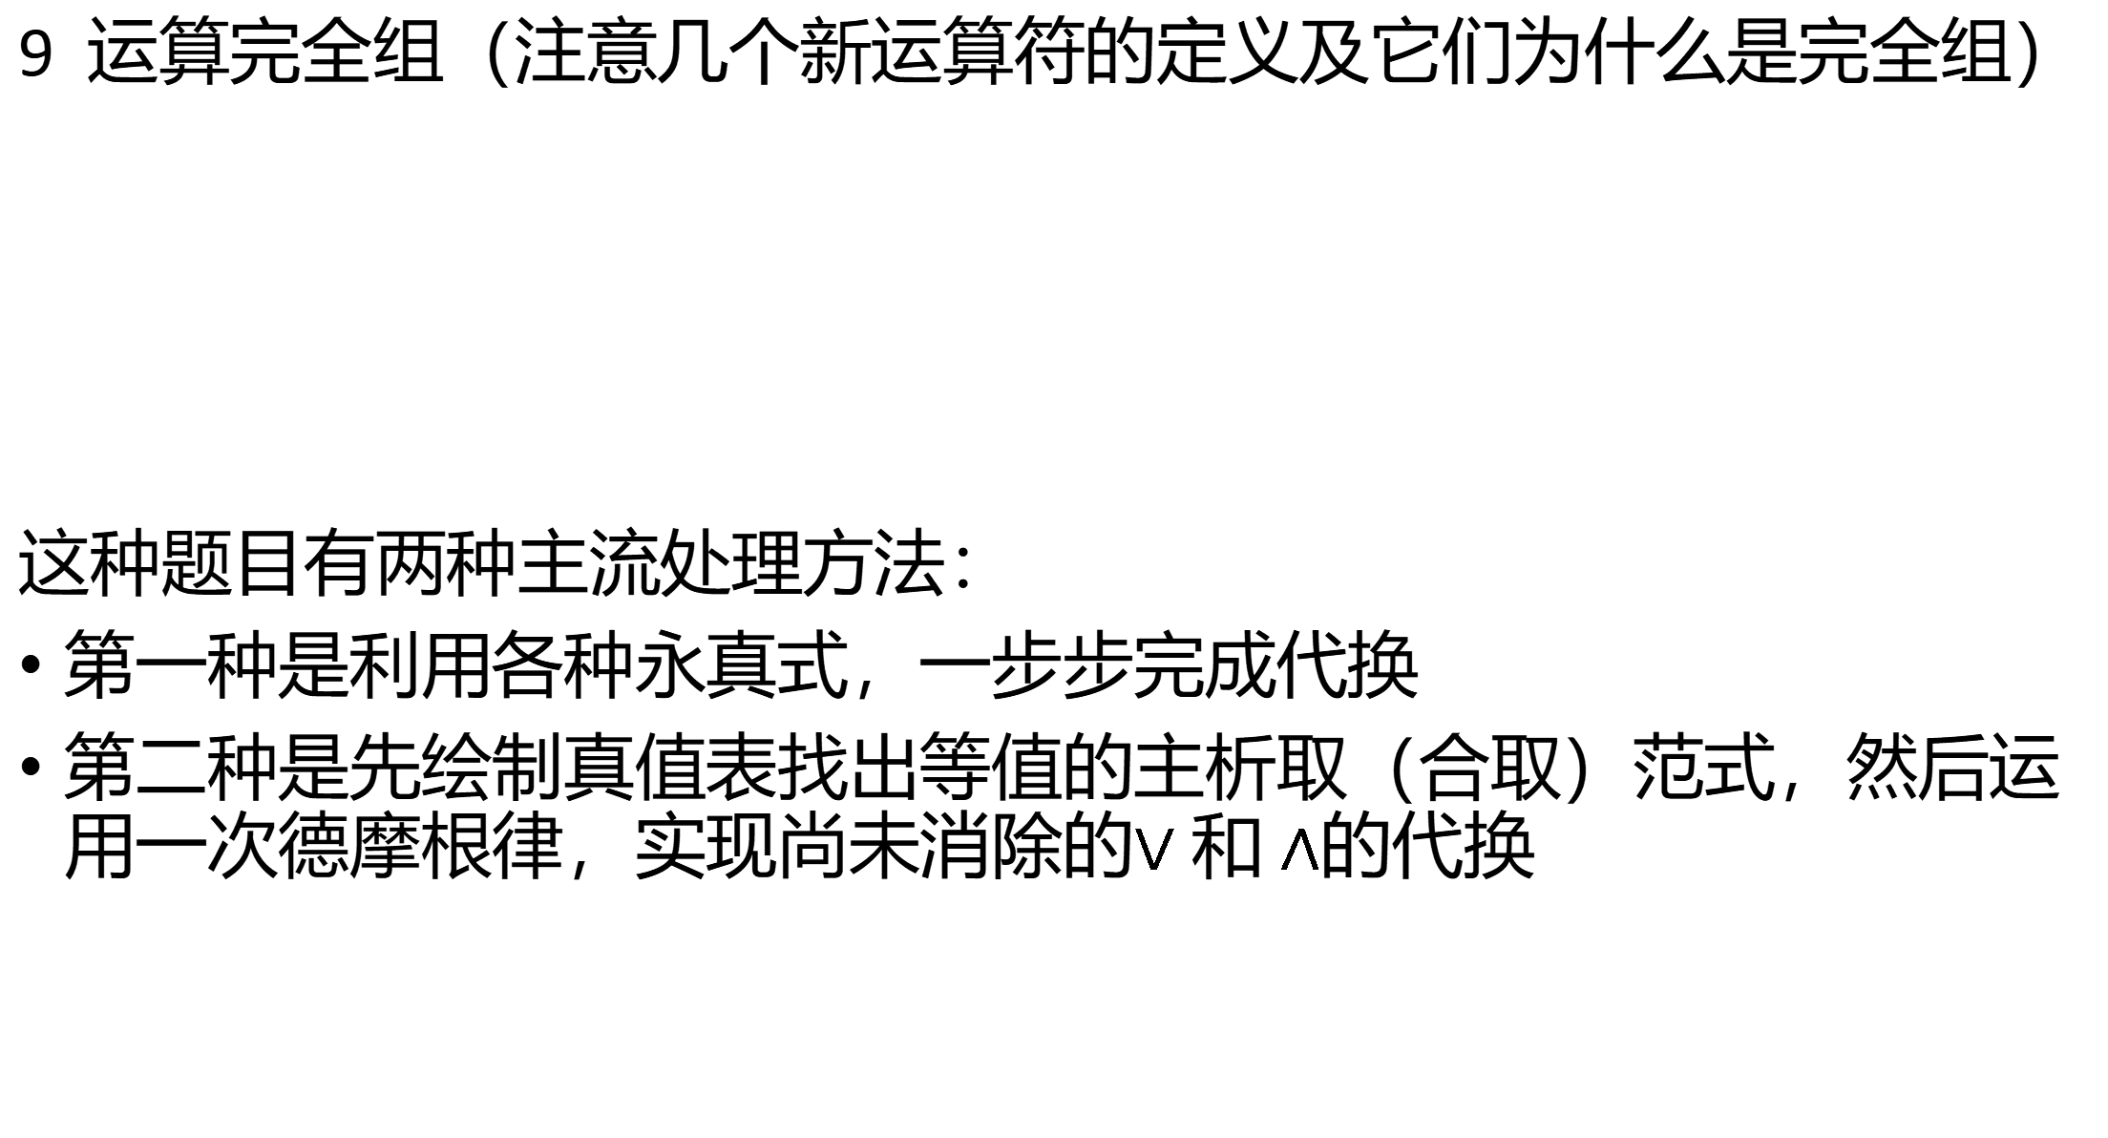
9 运算完全组（注意几个新运算符的定义及它们为什么是完全组）
这种题目有两种主流处理方法：
第一种是利用各种永真式，一步步完成代换
第二种是先绘制真值表找出等值的主析取（合取）范式，然后运用一次德摩根律，实现尚未消除的$∨和∧$的代换

Slide 17
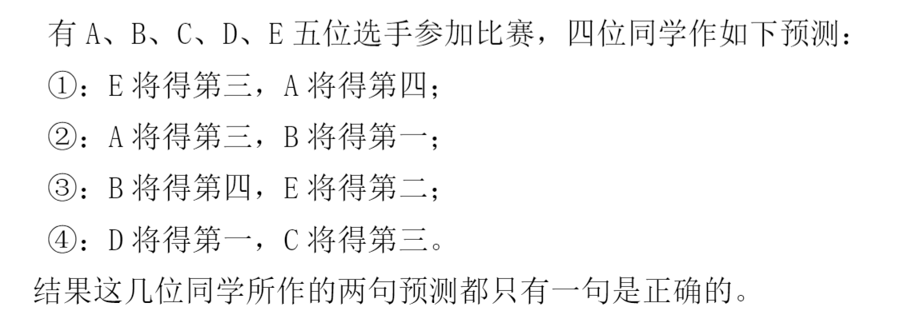
10 实际应用
也是很重要的一类题型
大家不要自创奇怪的做法，除非遇到一些不算常规的题目
尽量参考教材例题的书写步骤和规范
容易出现问题的地方，详见作业参考答案
留一道小学奥数题给大家思考，看看能不能用命题演算解决

Slide 18
PART II：作业解答
第五次作业（3.24）
第六次作业（3.31）
第九次作业（4.21）

Slide 19
谢谢大家！
预祝各位考试顺利~

